Slide 1
Yeşilyurt Rehberlik ve Araştırma Merkezi
ERGENLİK DÖNEMİ GELİŞİM ÖZELLİKLERİ
(ERKEK ÖĞRENCİLER)
2024-2025

Slide 2
Sevgili Öğrenciler;
İnsan yaşamı boyunca sürekli bir gelişim ve değişim içindedir.
Ergenlik dönemi, belki de bu gelişim sürecinin en önemli evresini oluşturur.
Çocukluktan erişkinliğe geçiş olan ergenlik dönemi, bireyde gözlenebilen sürekli bir hızlı gelişimini kapsamaktadır.

Slide 3
ERGENLİK NEDİR?

Slide 4
Ergenlik, çocuklukla yetişkinlik arasında kalan bir “ara dönemdir”
Buluğ (ön ergenlik) ergenliğin başlarındaki gelişme dönemidir. Ergenlik, buluğla başlar ve bedenin büyümesinin sona ermesi ile biter.

Slide 5
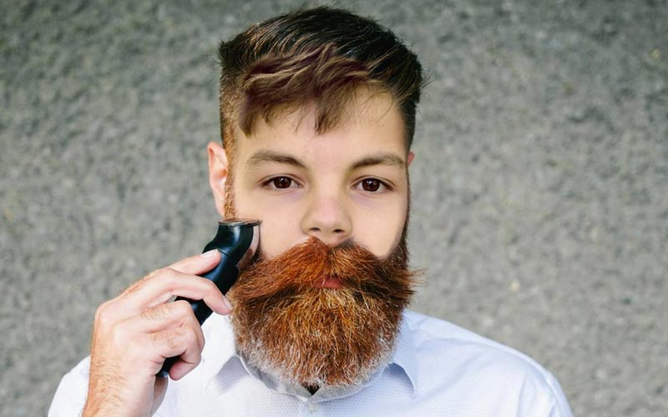
İçinde bulunduğunuz dönem olan ergenlik hızlı biyolojik, fizyolojik, zihinsel ve toplumsal gelişim sürecini içermektedir.

Slide 6
ERGENLİK HER ÇOCUKTA AYRI YAŞLARDA BAŞLAYABİLİR !

Slide 7
Aşağıdaki soruları kendinize sordunuz mu?
Neden böyle sakarca davranıyorum?
Niye elimi kolumu koyacak yer bulamıyorum?
Niçin vücudum tanıyamayacağım kadar hızlı
değişiyor?
Neden sesimi kontrol edemiyorum?
Aman Allah'ım kıllanıyorum, şimdi ne yapacağım?
Duygularımın böyle sık sık değişmesinin nedeni ne
Kendimi tanıyor muyum?

Slide 8
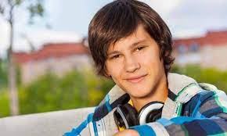
YANIT
Çünkü GELİŞİYORUM.

Slide 9
Kızların erkeklere oranla ortalama iki yıl kadar önce olgunlaşmaları nedeniyle, gençlik dönemindeki yaş sınırlarında,cinsler arasında belirgin bir farklılık görülür.
Ülkemizde ergenlik dönemi ortalama olarak kızlarda 10-12, erkeklerde 12-14 yaşları arasında başlar.
Ergenlikteki fiziksel gelişme, kız ve erkek çocuklarda aynı zamanda ve aynı hızda olmaz.

Slide 10
Ergenlik özelliklerinin başlamasında çevresel, kalıtsal ve ruhsal etmenler önemli roller oynamaktadır.
Bu nedenle ilk ergenlik belirtilerinin görülmesinde çocuklar arasında 5-6 yıllık farklar olabilir.

Slide 11
DİKKAT!!!
Erken ya da geç büyüme, az ya da çok gelişkin olma, gençleri iyi ya da kötü yapmaz; yalnızca farklı kılar. Bu farklılık da hem doğal hem güzeldir.
Ergenler olarak yaşadığınız ya da yaşayacağınız değişimler sizi erişkinliğe hazırlayan hoş gelişmelerdir ve herkesçe yaşanır.

Slide 12
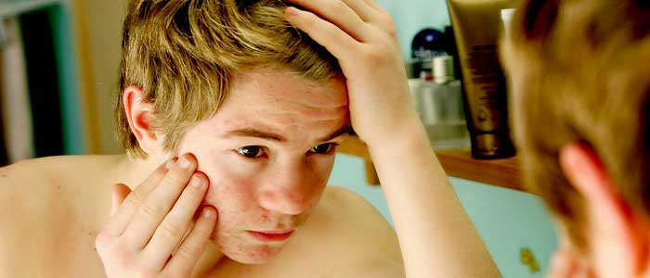
ERGENLİKTE BÜYÜME GELİŞME VE OLGUNLAŞMA

Slide 13
Büyüme bedenin fiziksel olarak irileşmesidir. İnsanın büyümesi yumurtanın döllenmesi ile başlar ve ergenlik döneminin sonuna kadar devam eder.
Ergenlik döneminde fiziksel gelişim bütün gelişim dönemlerinin önünde ve çok hızlı bir biçimde kendini gösterir.
Ergenlik döneminde boyda ve ağırlıkta belirgin artışlar olur.
Erkeklerde, daha çok kas dokusu gelişimi olmaktadır.
Bu nedenle ergenlikte aşırı kilo alımı ve şişmanlık sık görülen yakınmalardır..

Slide 14
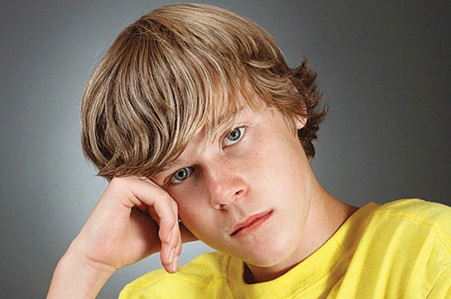
Sevgili öğrenciler,
Gelişmeniz arkadaşlarınıza göre gecikmiş olabilir.Bu bir eksiklik değildir Ve sizde güvensizliğe neden olmamalıdır.

Slide 15
Ergenlik ve iştah
Ergenlik öncesi ergende iştah artışı görülür. Çünkü bu dönemde boy hızla uzar ve bu durum enerji gerektirir.

Slide 16
ERGENLERİN SAKARLIĞININ BAŞLICA NEDENİ
HIZLI BÜYÜME VE UZAMA, KASLARIN UYGUN ŞEKİLDE ÇALIŞMASINI AKSATIR!
Kas ve kemikler aynı hızda ve zamanda gelişmediğinden bedenin kontrol edilmesi güç olur.Büyümedeki çabukluk, vücut duruşuna etki eder.Boyunun uzaması sonucu, kambur bir vücut duruşu ortaya çıkabilir.

Slide 17
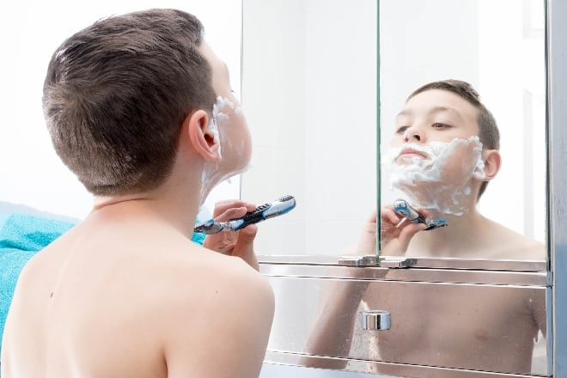
Ergenlik döneminin ilk yıllarında bedeninizdeki hızlı gelişmelere ayak uydurmanız zaman alabilir .Kendinizde ve arkadaşlarınızda gördüğünüz değişiklikleri merak edersiniz.
Bedeninizdeki gelişme ve değişmeyi daha iyi anlayabilmek ve özümseyebilmek için de fırsat bulduğunuzda aynanın karşısına geçmeniz doğaldır.

Slide 18
ERGENLİK DÖNEMİNDE FİZİKSEL DEĞİŞİMLER

Slide 19
Kız ve erkek çocukların beden yapısındaki gelişmeler ayrı ayrı incelenir. Çünkü gelişim kız ve erkeklerde farklıdır.
16-18 yaşlarına kadar boy uzaması devam eder. Bu uzama erkeklerde yılda ortalama 10 cm, kızlarda ise 8 cm kadardır.

Slide 20
Tüm ergenlik dönemi boyunca kızlar 18-23 cm erkekler ise 25-30 cm uzar.

Slide 21
Ergenlik Çağındaki Erkeklerde;
Boy uzar, kilo artar, kas gücü gelişir.
Ses önce çatallanır, sonra kalınlaşır, sakal ve bıyıklar çıkmaya başlar.
Kasık, koltuk altı ve göğüs bölgelerinde yoğun şekilde kıllanma olur.
Üreme organları gelişir, sperm üretimi başlar. Erkeklerin de saç ve derilerinde yağlanma artabilir, sivilce ve siyah noktalar oluşabilir.
Bedensel değişimin önemli özelliklerinden biri bu değişikliklerin başlangıç- bitiş yaşının kişiden kişiye farklılık göstermesidir.

Slide 22
Ergenlik döneminin değişikliklerden biri de, hipofiz bezinin salgıları ile başlayan koltuk altı ve üreme organı bölgesindeki tüylenmedir.Vücudun diğer bölümlerinin kol ve bacakların boyutunu yakalaması zaman alabilir.Bu dönemde koltuk altı ve vücudun diğer yerlerinde ter bezleri çocukluk döneminden daha fazla çalışır.Sık terleme sonucu ortaya çıkan kirlilik ve kokuyu önlemek için vücut temizliğine dikkat etmek gerekir.

Slide 23
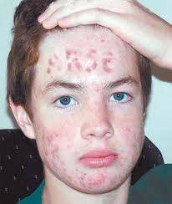
Derideki yağ bezlerinin fazla çalışması sonucu salgılanan yağlar, bez kanallarını tıkar ve yüzde siyah noktalar oluşturur. Yağ birikimi de ergenlik sivilcelerini meydana getirir.

Slide 24
CİNSEL RÜYALAR
Özellikle erkek gençler, artan cinsel içtepilerin sonucu cinsel kaynaklı rüyalar görürler. Bu rüyalar esnasında üretilen fazla spermler boşalma sonucu vücudun dışına atılır. Halk dilinde "rüyalanma", eski dilde "ihtilam olma" denilen bu olay, sebebini bilmeyen ergenler için ürkütücüdür. Çeşitli tedirginlikler yaratabilir

Slide 25
Kadın üreme organı içinde yumurtlama için oluşan dokular aylık düzenli olarak vücuttan dışarı atılır. Bu olay adet kanaması şeklinde adlandırılır.
Kızlar bu dönemde hassas ve sinirli olabilirler.

Slide 26
BEDEN DEĞİŞİMİNE TEPKİLER
BEDENİNİN NASIL GÖRÜNDÜĞÜ ERGEN İÇİN ÇOK ÖNEMLİDİR!
Ergenlik döneminde fiziksel görünümle ilgili hassasiyet yüksektir.
BEDENSEL GÖRÜNÜMLE İLGİLİ TEPKİLER HER ZAMAN GERÇEK DURUMLA ORANTILI OLMAZ!

Slide 27
Arkadaşlarının dış görünüşleri ile alay eden ergenlerin, kendi fiziksel kusurlarına çok duyarlı olduğu ve bu durumu kapatmak için bu davranışları sergilediği görülmektedir.Fiziki görünümünüzle ilgili siz ne kadar hassassanız, arkadaşlarınız da bir o kadar hassas!
Dış görünüşünüzle ilgili espri yapılmasından rahatsız oluyorsanız, siz de arkadaşlarınıza bu tarz espri ve şakalar yapmayın!Dış görünümü ile ilgili isimler, lakaplar uydurmayın! Bu sizin için ne kadar kırıcı ise diğerleri için de o kadar kırıcı!

Slide 28
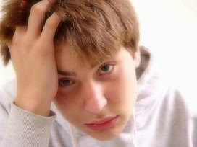
ERGENLİKTE DUYGUSAL GELİŞİM

Slide 29
Ergenin duygusal dünyasında bazı çelişkiler dikkatimizi çeker. Yalnızlıktan duyulan hazzın yanı sıra, bir gruba katılma özlemi, yetişkini hor görme ama ona dayanma, endişe ve umutsuzluğa karşın geleceğe coşkuyla yöneliş, bu evrenin belirgin çelişkili duyguları arasında sayılabilir.
Ergenin duygusal tepkilerini etkileyen başlıca faktörler sağlık durumu, zeka düzeyi, cinsiyet, okul başarısı ve sosyal kabul düzeyidir.
Özellikle sağlık koşuluyla duygusal tepkiler arasında önemli bir ilişki vardır. Kötü sağlık koşulları bünyeyi aşırı duygusal kılabilir.

Slide 30
Bu dönemde duygular ergenin tüm yaşamında etkili olurlar. Küçük bir kırıklık ergenin yakın çevresindeki ilişkilerini doğrudan etkiler.
Duyguların şiddetlenmesi sonucu, gerginliğin doğurduğu belirli alışkanlıklar görülür. Bu alışkanlıklardan en yaygın olanı, iyi uyum sağlayamayanlarda görülen tırnak yeme alışkanlığıdır. Gerginlik azaldıkça ve genç dış görünümüne önem vermeye başladıkça, tırnak
yemede de belirgin bir azalma görülür.

Slide 31
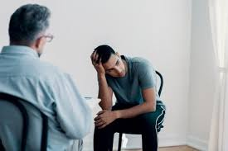
Ergenlik dönemi yoğun çelişki ve zıt duyguların yaşandığı bir dönemdir.
Bir an çok keyifli iken, bir dakika sonra kendilerini çok sıkkın ve mutsuz hissedebilirler.Bu zıt duygular bu dönemde normaldir. Bu duygular karşısında telaşa kapılmamalıyız

Slide 32
Gayet normal !
Kişiye özel kalması gereken durumlara ihtiyaç duyulur.
Yeni şeyler deneme merakında artış olabilir.Arkadaşlarına yönelme, arkadaşlarıyla daha çok vakit geçirme ve bir gruba dahil olma isteği artar.Fark edilme ve takdir edilme isteğinde artış olur.Kurallara karşı tepki düzeyi artabilir.

Slide 33
Ergenler kendilerini, anne-babalarıyla ilgili çelişkili (birbirine zıt) duygular yaşarken bulabilirler.Her şeye karışıyorsunuz. Beni hiç anlamıyorsunuz.»«Hem “büyüdün artık” diyerek sorumluluklarımı yerine getirmemi istiyorsunuz; hem de bir şey yapmak istediğimde “daha küçüksün” diyorsunuz.»Herkes bu dönemde «anlaşılmadığından» şikayet eder. Ama bu durum geçicidir.Sizin anne ve babanız da zamanında böyle şikayetlerde bulundu...

Slide 34
Genç ve çocukluk arasındaki bu belirsiz dönemde anne ve babanızın da size nasıl davranacağına karar verememesi çok normal. Bu durum onlar için de zor!Zamanla sizin hareketleriniz de olgunlaşacak, aileniz de sizin büyüdüğünüzü kabul edecek ve bu şikayetleriniz bitecek.
Unutmayın! Zaman geçtikçe aileniz de size nasıl davranılması gerektiğini keşfedecek.Vücutlar değişirken yeni duygular da ortaya çıkar.Karşı cinsle ilgili farklı duygular hissetmeye başlanır.Erkekler veya kızlar birbirlerini, birdenbire, daha önce olmadığı kadar ilginç bulmaya başlar.

Slide 36
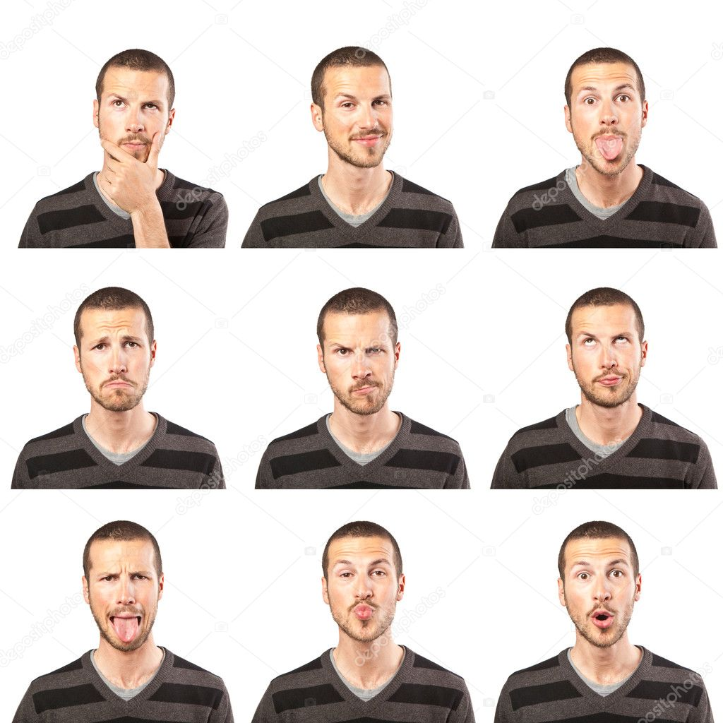
Ergenlik döneminde en sık rastlanan duygu biçimleri

Slide 37
Kendine Güven
Bir sabah uyandığınızda birdenbire kendine güvenli biri oluvermişsiniz. Tıpkı başka bir sabah uyandığınızda kendine güvenmeyen biri olamayacağınız gibi. Bu bir süreçtir.
Çocukluğunuzdan başlayabilir veya bu konuda başarılı adımlar atılmamış da olabilir. Önemli olan bugün ve bugünden sonra yapacaklarımız...

Slide 38
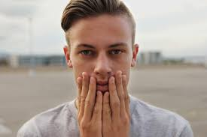
Korku
Ergenler için özellikle bilinmeyen şeyler korkunun doğmasına temel nedendir. Ergenin ilgilendiği faaliyetlerin sonucunu kestirememesi de korkuya neden olabilir.

Slide 39
Endişe
Gerçek nedenden çok, hayali nedenlerden oluşan korku tipleridir. Korkulan durumun zihinsel düzeyde prova edilerek yinelenmesi, endişenin en büyük karakteristiğidir. Cinsel olgunlukla birlikte, endişelerin de farklılık gösterdiği dikkatimizi çeker. Orta ve lise öğrencileri özellikle çeşitli okul sorunları hakkında endişe duyarlar. Dış görünüş ve arkadaşları arasında popüler olmama, endişe yaratan diğer konulardır.

Slide 40
Öfke
Ergenlik döneminde öfkeye neden olan uyarımlar genellikle sosyal kaynaklıdır. Ergeni öfkelendiren konular şunlardır: Alay edildiğinde, gülünç düşürüldüğünde Tenkit edildiğinde, azarlandığında Haksız yere cezalandırıldığında İnsanlar ona hükmetmeye başladığında İşleri ters gittiğinde özel eşyaları, kardeşleri ya da ana babası tarafından habersizce alındığında gençler öfkelenir.

Slide 41
Sevgi
Ergenlikte sevgi, hoş ilişkiler kurabilen, kendini seven ve güven veren kişilere yönelmiştir. Aile üyeleriyle olan bağı azalmış ve arkadaşlarıyla olan bağı artmıştır. Ergenin sevdiği kişi adedi azdır. Bu nedenle sevgisi çok kuvvetlidir. Karşı cinse delicesine aşık olma, kısa süre sonra bu duyguyu yitirme sıkça görülen olaylardır.

Slide 42
Sorumluluk
Çok fazla duymaktan belki de pek hoşlanmadığınız bir kelime halini almıştır. Kişinin bütünüyle sorumluluk duygusundan yoksun olabileceğini düşünmek zordur. Sorumluluk duygusu veya belli boyutlar da gelişmesi, farklılaşması söz konusu olabilen bir duygumuz olabilir ancak bu hiçbir şeye, hiç kimseye her şeyden ve herkesten önemlisi kendimize sorumluluğumuzun olmadığı anlamına gelmez.

Slide 43
Duygusal olarak belki de en çok etkilendiğiniz konulardan biri de arkadaşlarınıza
“ Hayır”
diyememek olabilir.

Slide 44
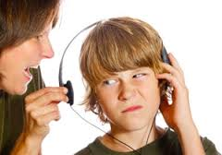
ERGENLİĞİN TUTUM VE DAVRANIŞLAR ÜZERİNDEKİ ETKİSİ

Slide 45
Yalnızlık İsteğİ
Bu dönemde genç küsme ve ani kırgınlıklar Nedeniyle, arkadaşlarından ayrılma isteği duyabilir. Evdeki işlere karşı isteksiz davranır.
Odasına kapanır kimseyi görmek istemez.
Duygu ve düşünceleriyle baş başa kalmak ister.
Bazı gençler, büyüyen ve değişen bedeniyle kendini kabul edemediği, beğenmediği bu nedenle üzüldüğü için de yalnızlığı seçerler.

Slide 46
Çalışma İsteksizliği
Bu dönemde genç okuluna ve derslerine karşı isteksiz davranabilir. Notlarında düşme olabilir.
Kendilerine yeterince güven duymadıkları için başarılı olabileceklerine inanmazlar ve gereği gibi ders çalışmazlar.
Genel olarak bu yaşlardaki gençlerin ilgisini ders çalışmaktan çok başka şeyler çektiğinden de ders çalışmaya karşı isteksiz olurlar.

Slide 47
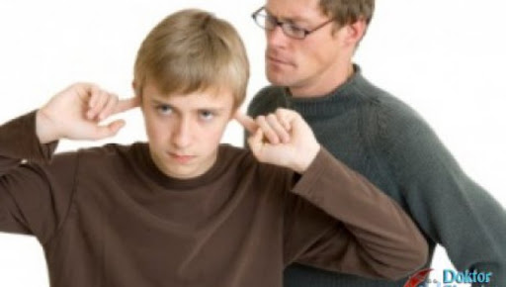
Disipline Karşı Direniş
Yetişkinlerle olan çatışma 13 yaşlarında en üst noktaya gelmektedir. Yasakları saçma, kendine tanınan hakları yetersiz bulur. Uyarıldığında ‘bana karışamazsınız ben çocuk değilim’ diyerek birden tepki gösterir. Ailedeki baskıdan çekinerek karşı gelemediği zaman küskün ve somurtkan bir tutuma girer. Yaş ilerledikçe bu zıtlık azalır, olgunluk ve hoşgörü artar.

Slide 48
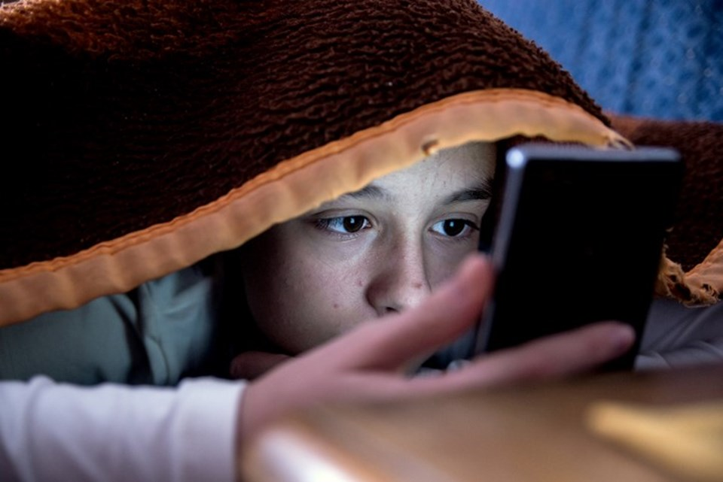
Çekingenlik
Kendine güven eksikliğinden, hata yapma kaygısından ileri gelir. Kendinden ve yeteneklerinden emin olmayan genç başkalarınca beğenilmeme kaygısıyla aslında yapabileceği bir çok işten ve insanlardan uzak durabilir. Bu durum gencin girişimciliğini ve bir çok alandaki başarısını olumsuz yönde etkiler.

Slide 49
Fazla Hayal Kurma
Zamanlarının önemli bir kısmını hayal kurma alır. Özellikle ders çalışırken hayal kurma isteği güçlü bir biçimde ortaya çıkar ve zaman kaybına neden olur. Kişilik arayışı içinde olan genç, gerçek dünyada ulaşamadığı isteklerine ve üstünlük arzusuna hayaller vasıtasıyla ulaşıp mutlu olmaya çalışır.

Slide 50
Duygululuğun Artması
Karamsarlık, ufacık bir nedenle ağlamalar, alınganlık artan duygululuğun sonucu olmaktadır. Erkekler kızlara göre sinirlidirler.
Kendilerinde olan huy değişikliği yetişkinlerce yüzüne söylendiğinde bu durum ergeni kimse tarafından sevilmiyor inancına götürür.

Slide 51
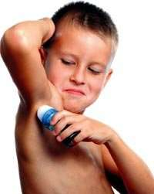
ERGENLİKTE ÖZBAKIM

Slide 52
ERGENLİK SİVİLCESİ
Her on kişiden sekizinin yaşamının bir döneminde karşı karşıya kaldığı akne, yağ bezlerinin aşırı yağ salgılaması ve kıl diplerinden giren çeşitli bakterilerin etkisiyle ortaya çıkan bir tür iltihaptır.
Akne denince, deride görülen siyah noktalar, kırmızı kabartılar, iltihaplı sivilceler ve kistler gibi farklı görünümlü oluşumlar anlaşılır. En sık 12-20 yaşları arasında görülür. Ergenlik sivilceleri en çok yüzde olmak üzere omuzlar, sırt ve göğüste görülebilir

Slide 53
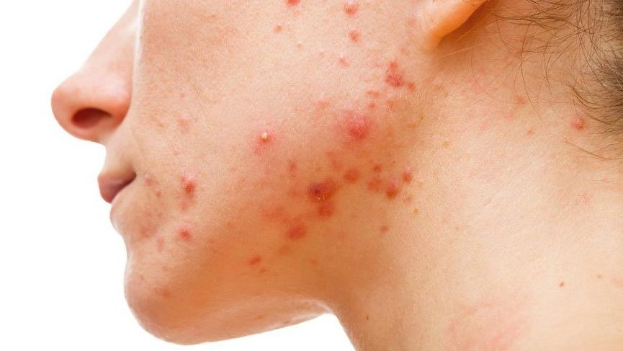
Aknenin ortaya çıkmasını engelleyen iIk ve en etkili önlem; iyi bir deri temizliğidir. Yağlı derinin üzerinden yağlı tabakanın ve bakterilerin uzaklaştırılması anlamına gelen temizlik sırasında, deri ile aynı asitlik özelliğine sahip ürünler kullanılırsa daha az tahrişe yol açılır. Bu amaçla kullanılabilecek birçok temizlik ürünü bulunmaktadır.

Slide 54
Koltuk ALtı ve Kasık Bölgesi Temizliği
Ergenlikle birlikte hormonların etkisi ile, koltuk altı ve kasık bölgesinde tüylenme başlar. Tüyler, bu bölgedeki ter ve yağ bezlerinin, üreme organlarının salgıladığı kokuların çevreye yayılmasına, temizlenmediğinde de enfeksiyonlara neden olabilir.
Bu nedenle uzadıklarında uygun yöntemler kullanılarak giderilmelidir. Bunları kullanırken dikkatli olunmalı ve kullanımı önceden çok iyi öğrenilmelidir.

Slide 55
“Bedensel özellikleriniz,
duygularınız, zekanız,
hoşlandığınız şeyler ,
yapabildikleriniz ve
yapamadıklarınızla …..
Sizler biriciksiniz, teksiniz, özelsiniz”

Slide 56
SEMİNERİMİZE KATILDIĞINIZ İÇİN TEŞEKKÜR EDERİZ

